Slide 2
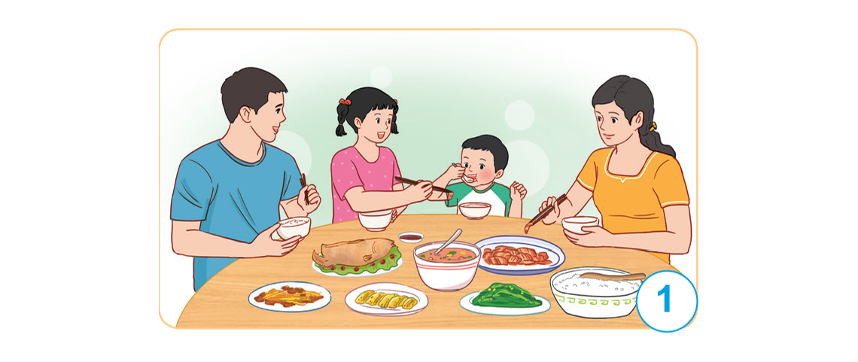
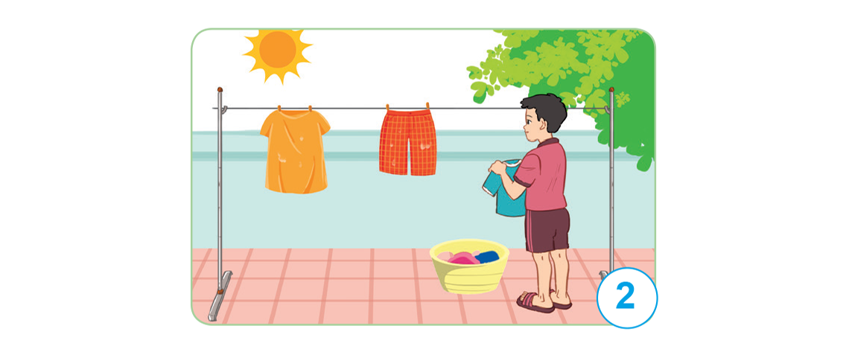

Slide 3
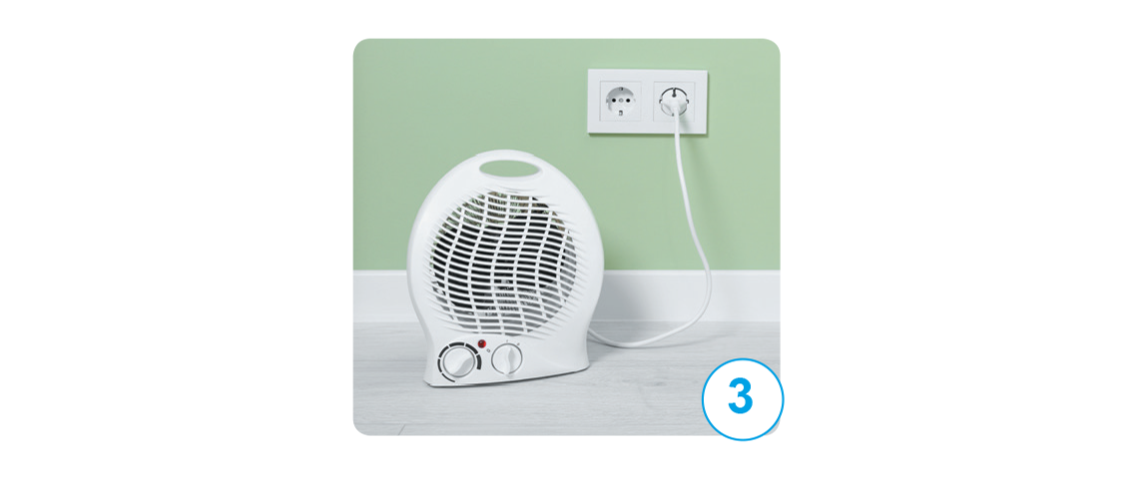
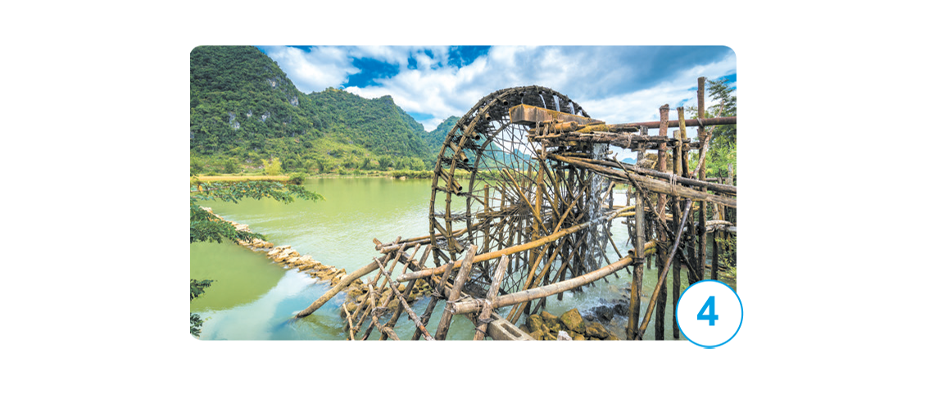

Slide 4
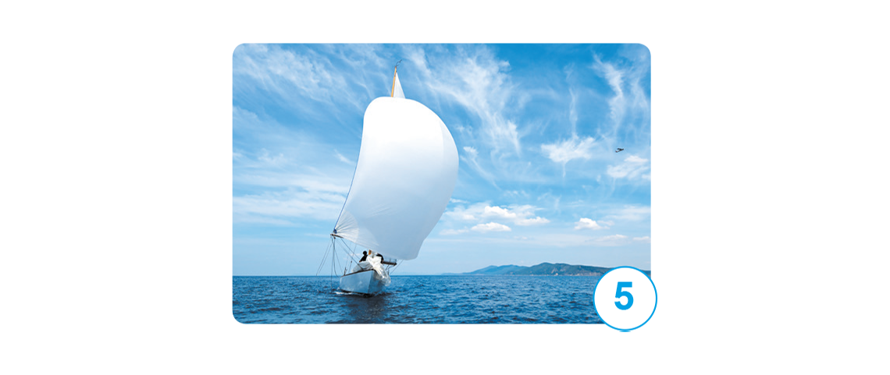
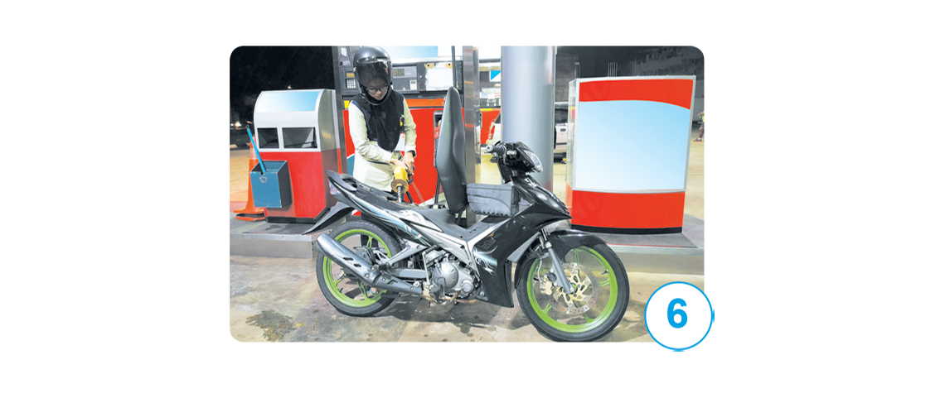

Slide 6
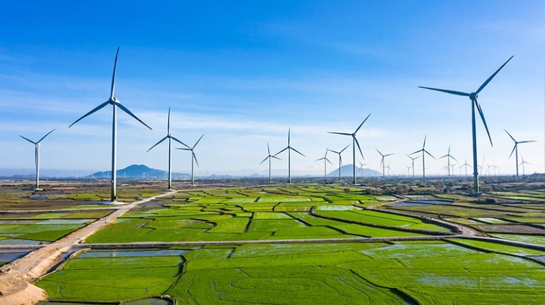

Slide 7
Con bò lấy năng lượng từ:
A. Nước.
B. Thức ăn.
C. Mặt trời.

Slide 8
Nguồn cung cấp năng lượng cho ô tô là:
A. Mặt trời.
B. Nước.
C. Xăng.

Slide 9
Hoạt động của nồi cơm điện nhờ năng lượng:
A. Điện.
B. Dầu.
C. Gas.

Slide 10
Con bò lấy năng lượng từ:
A. Nước.
B. Thức ăn.
C. Mặt trời.

